Slide 1
Аддитивные технологии в образовательном процессе
Учитель «Труд ( технологии )МАОУ «СШ19»
Косогор Оксана Александровна
г. Хабаровск 2025

Slide 2
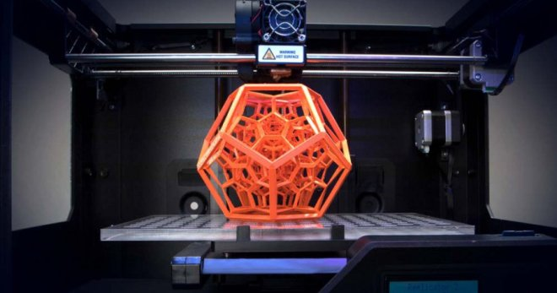
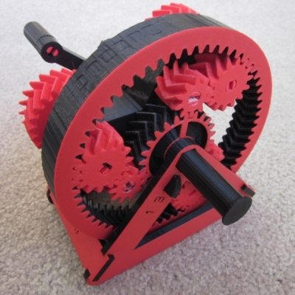
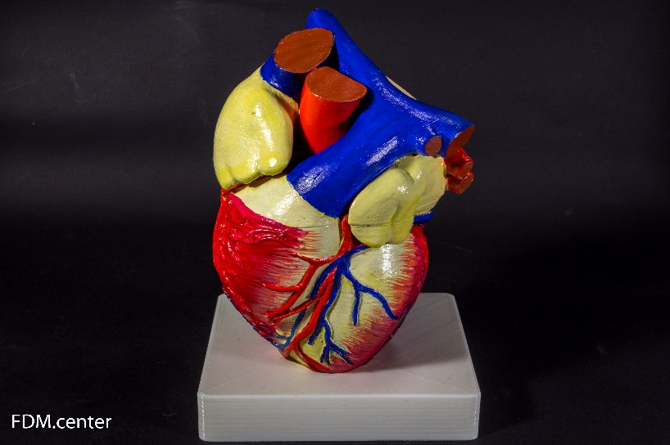
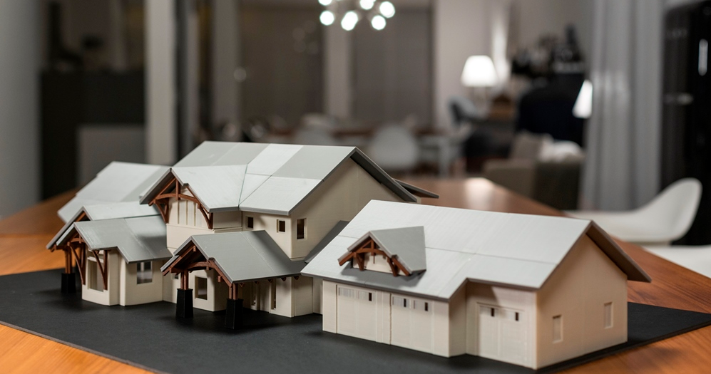
Аддитивные технологии, что это?
Аддитивные технологии – это послойное наращивание и синтез объекта с помощью компьютерных 3d технологий.

Slide 3
ИСТОРИЯ 3D ПРИНТЕРОВ
1986 год, SLA-установка, Чарльз Халл
1988 год, SLA-250, компания 3D Systems, под руководством Чарльза Халла
1990 год, создание метода FDM, компания Stratasys, под руководством Скотт Крампа
1995 год, официальное введение понятий 3D – печать и 3D – принтер, компания Z Corp & EZONE

Slide 4
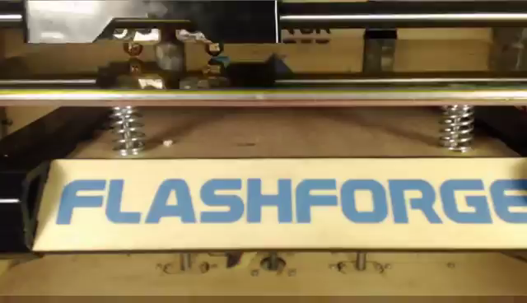
Классификация 3D принтеров
FDM (Fused Deposition modeling) Метод послойного наплавления

Slide 5
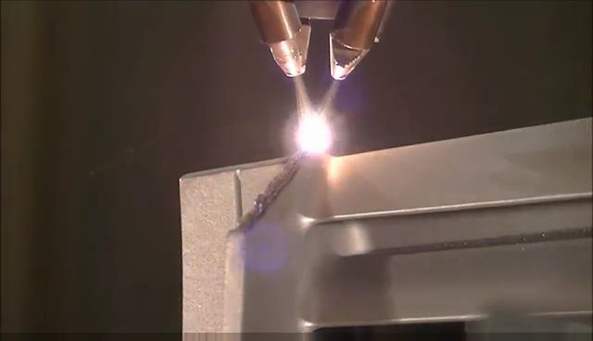
Классификация 3D принтеров
LENS (Laser Engineered Net Shaping) Лазерное инженерное нето формирование

Slide 6
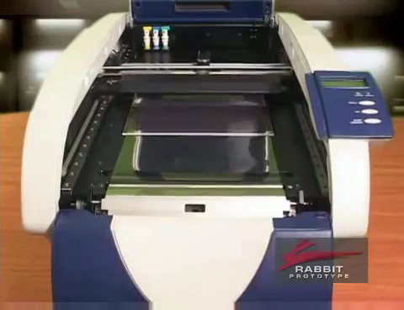
Классификация 3D принтеров
LOM (Laminated Object Manufacturing) Метод ламинированние объектов

Slide 7
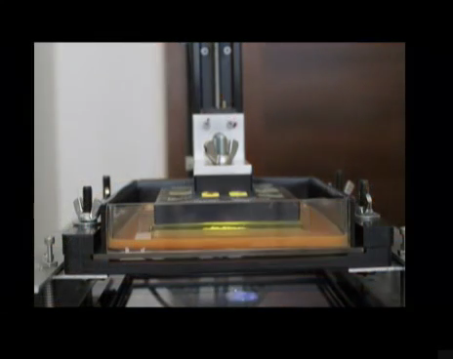
Классификация 3D принтеров
SL (Stereolithography) Стереолитография

Slide 8
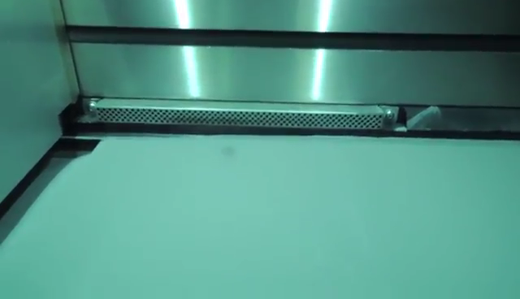
Классификация 3D принтеров
LS (Laser Sintering) Лазерное спекание

Slide 9
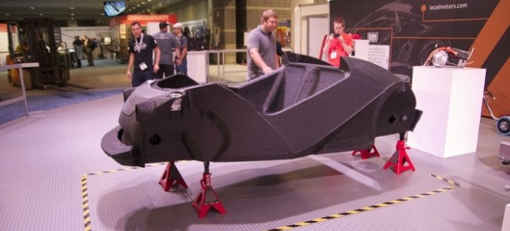
Аддитивные технологии в машиностроении

Slide 10
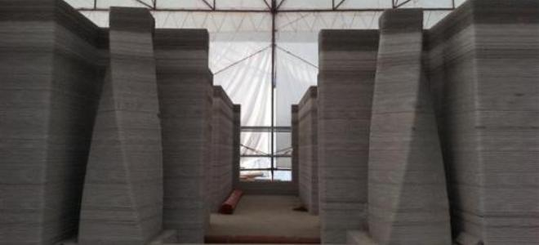
Аддитивные технологии в строительстве

Slide 11
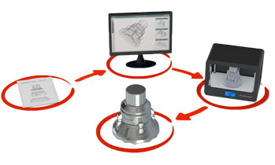
Как происходит 3D печать?

Slide 12

1 Этап. Идея.
Что я хочу получить в итоге?

Slide 13
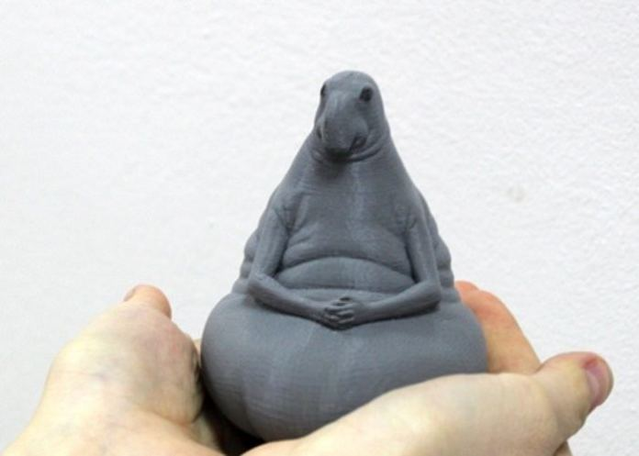
2 Этап. Модель.

Slide 14
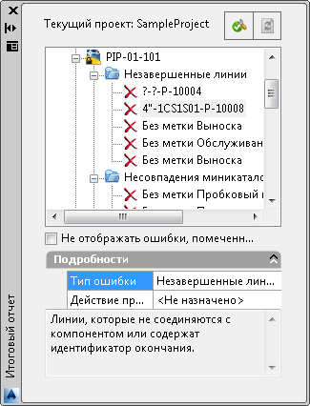
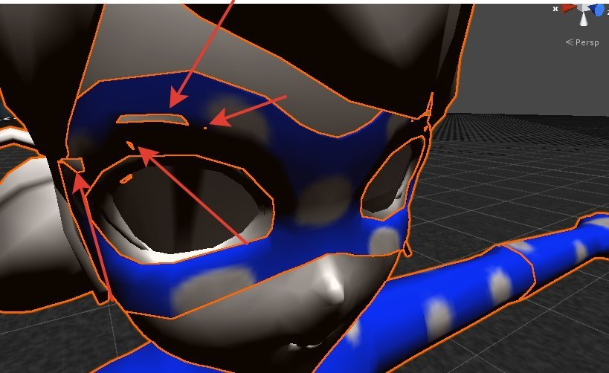
3 Этап. Подготовка модели
Исправление ошибок

Slide 15
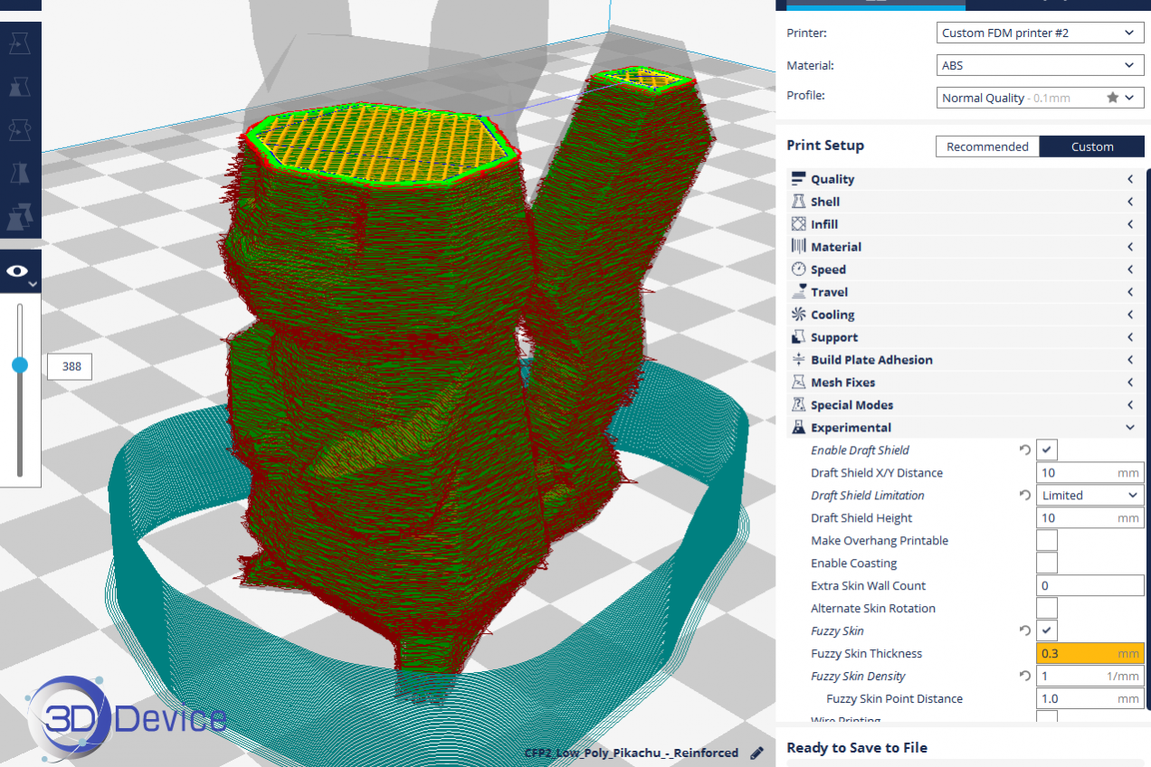
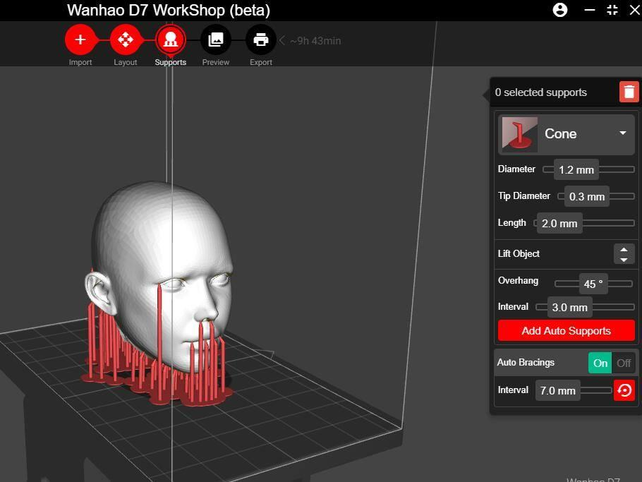
3 Этап. Подготовка модели
Слайсинг

Slide 16
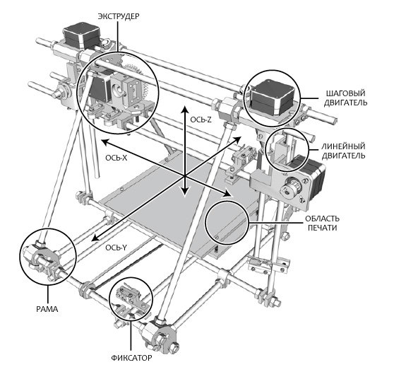
Устройство 3D принтера

Slide 17
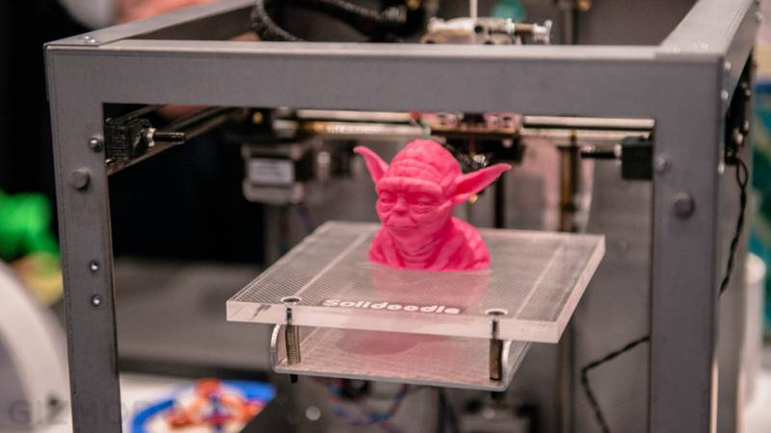
4 Этап. Печать

Slide 18
